Slide 1
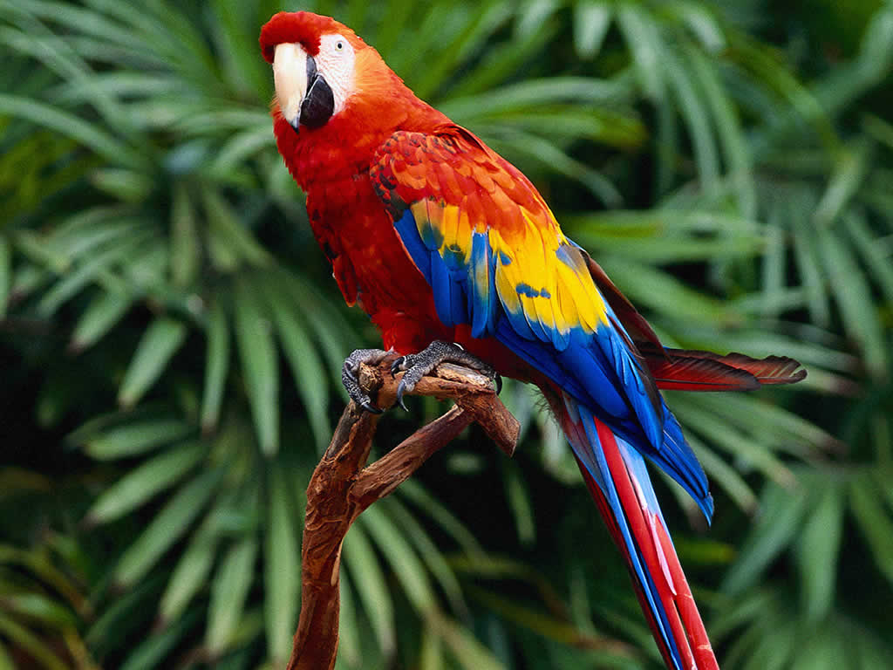
Найдивовижніші істоти нашої планети

Slide 2
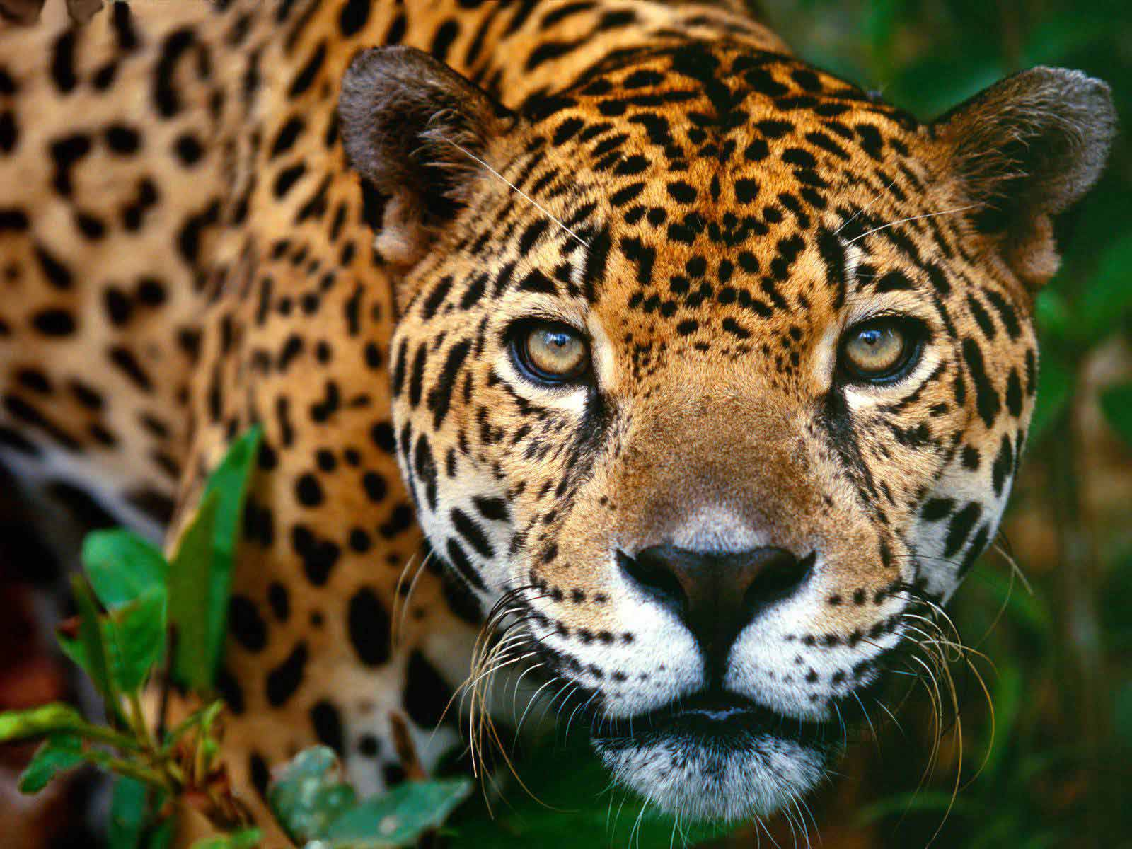
Найдивовижніші тварини
Найдивовижніші риби Найдивовижніші птахи

Slide 3
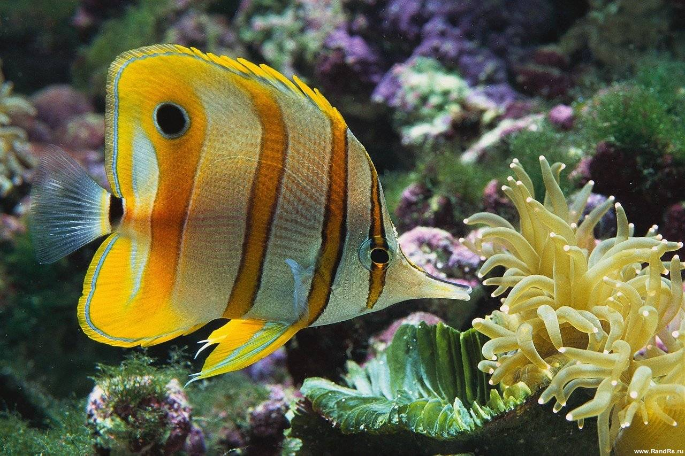
Найдивовижніші риби
Одна з найстаріших риб
Найбільші риби
Найменші риби
Незвичайний рух риб

Slide 4
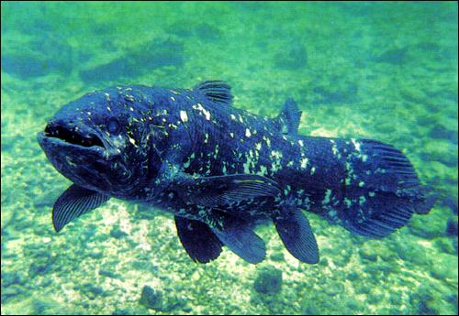
Латимерія
Латимерія - єдиний нині живий представник загону целакантоподібних і надряду кистеперих риб, які, як вважалося, повністю вимерли. У грудні 1952 р. з'ясувалося, що постійна популяція целакантів проживає у невеликій акваторії біля трьох Коморських островів.

Slide 5
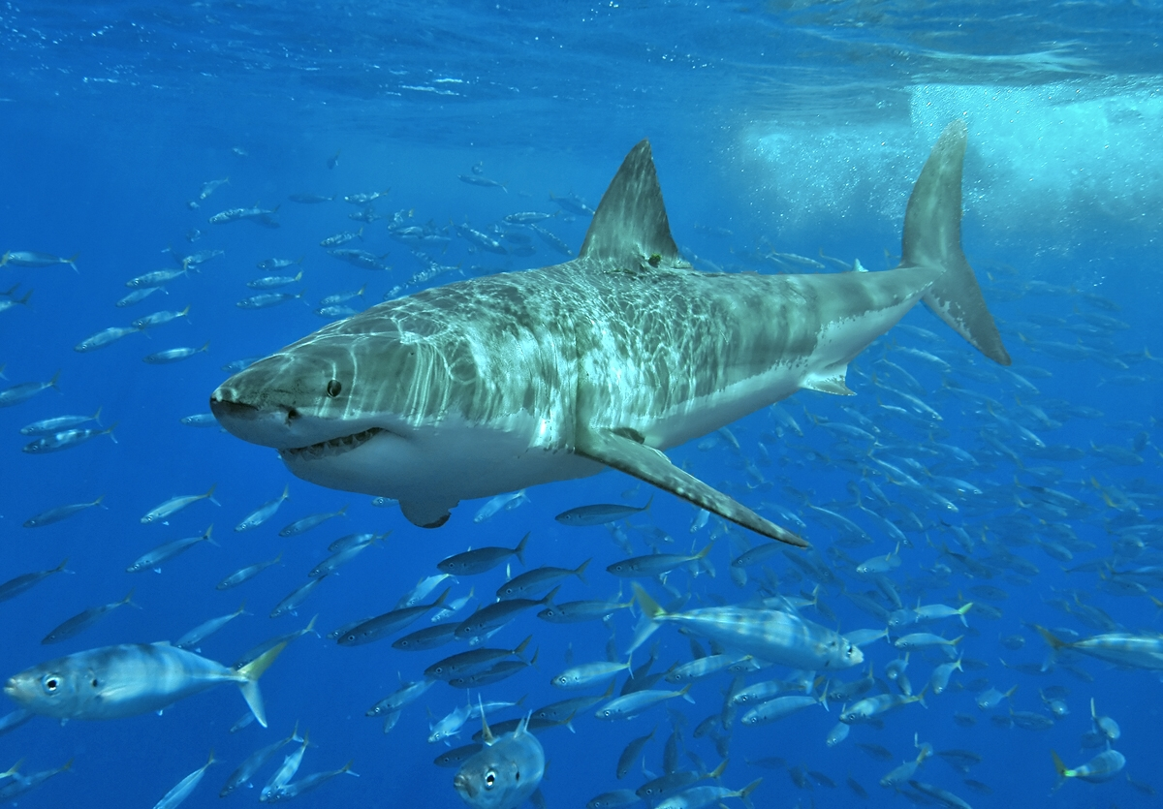
Найбільша риба в світі
Це китова акула, що харчується планктоном. Найбільший екземпляр мав 12,65 м в довжину, 7 м в обхваті самій товстій частині тіла і вагу 15-21 тонн.

Slide 6
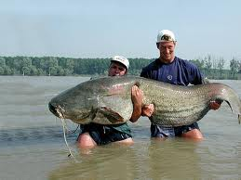
Сом-гігант
Вагою 78 кг був виловлений в річці Мста (в Новгородській області). Сом жив у річковій ямі глибиною понад сім метрів. У нього в шлунку виявили двох лящів вагою майже по кілограму кожен.
Весь з хвоста
Хвіст сома рибалки називають плесо. Він дуже своєрідний, важко зрозуміти, де цей хвіст починається: вся величезна риба складається із значної голови і великого хвоста.

Slide 7
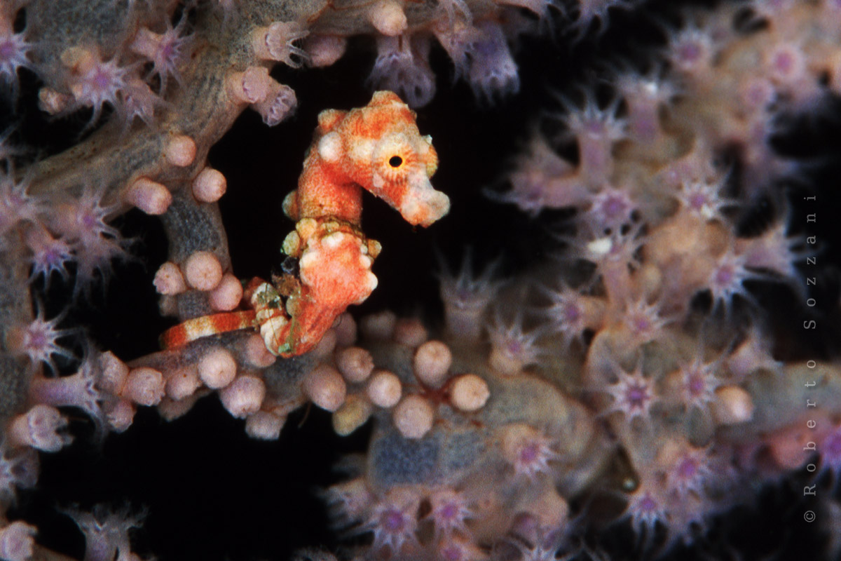
Найменші морські істоти
З усіх морських риб найкоротший тіло у карликового бичка, що живе в in coral reefs of the western Pacific. Середня довжина тіла самців склає 8,9 мм, а самок - 9 мм.
Дорослі особини морського коника виду Hippocampus denise зазвичай досягають в довжину всього 16 міліметрів. У минулому дослідники на них неодноразово натрапляли, але помилково приймали їх за мальків якого-небудь іншого з тридцяти двох видів морських коників.

Slide 8
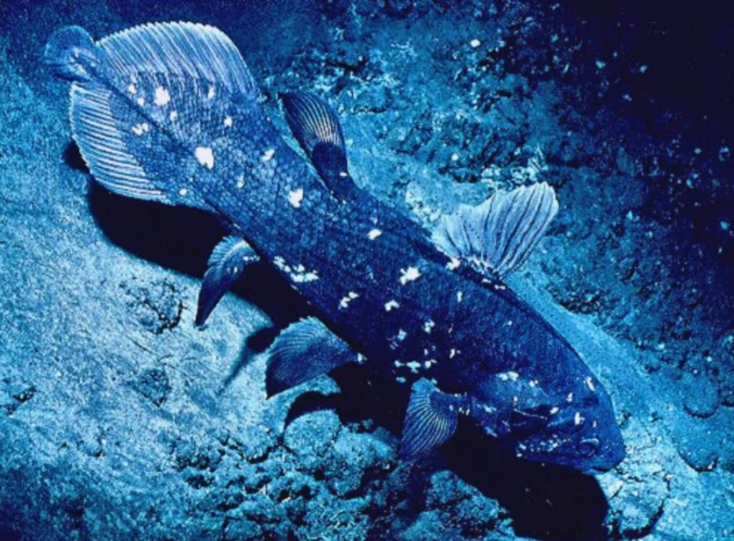
Риби, які плавають задом наперед
Латимерії можуть плавати і задом наперед, і черевом вгору, можуть стояти на голові або лежати черевом на дні ... Ниряючи, риби легко огинають перешкоди і чудово орієнтуються в навколишньому просторі, використовуючи для цієї мети електрорецепції.
Але ось повзати по дну з допомогою своїх потужних плавників, як це вважалося раніше, швидше за все, не можуть. У ході спостережень з'ясувалося, що латимерія веде нічний спосіб життя, опускаючись для полювання на глибину до 700 м і більше.
Інший акробат в світі риб - це рибки Убангі, які плавають у всіх напрямках, навіть хвостом вперед і черевом вгору, з дивовижною спритністю. Для орієнтації Убангі використовують електричні органи, які розташовуються в кінці тіла і в стеблі хвоста і створюють навколо тіла риби постійне електричне поле.

Slide 9
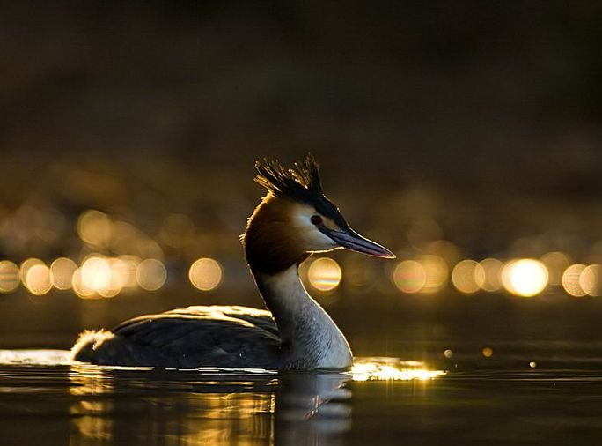
Найдивовижніші птахи
Найдовший літун
Найшвидший літун
Найменша пташка
Різнокольорове пір’я
Цікаві птахи

Slide 10
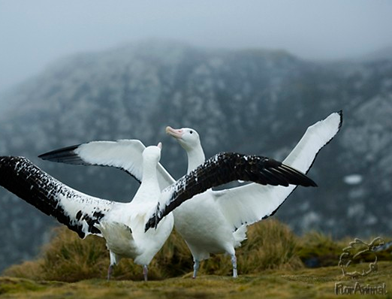
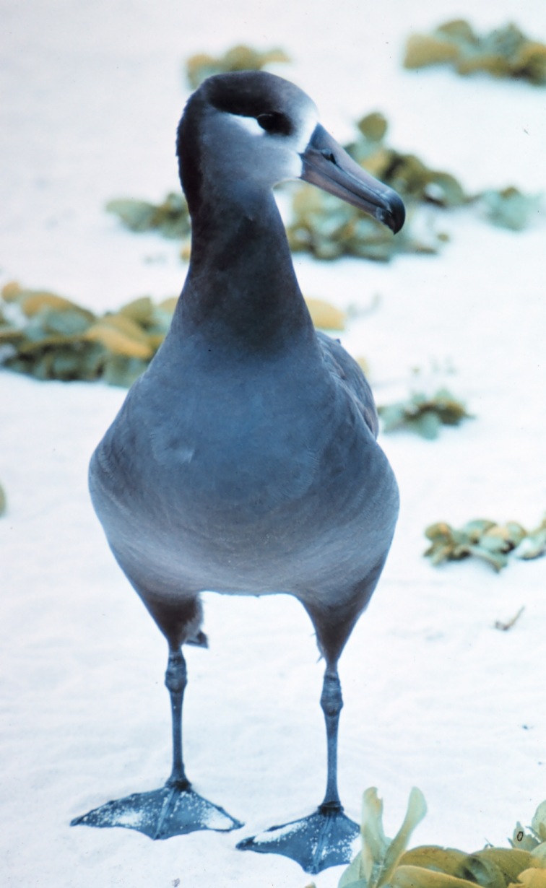
Найдовший літун
Королівський і мандрівний альбатроси найбільші зі всіх літаючих птахів.
Довжина тіла 120—130 см., розмах крил — до 3 м. Важить – 8 кг.

Slide 11
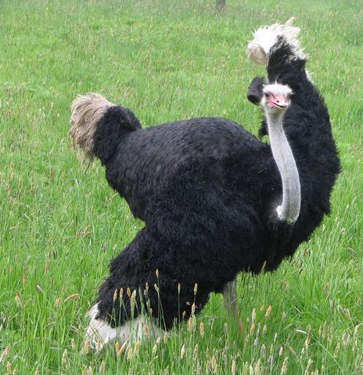
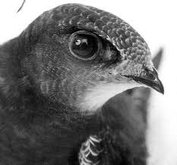
Найшвидший літун
Чорний стриж належить до своєрідних рекордсменів зі світу птахів. Птах може розвивати швидкість 120-180 км/год та може знаходитися в повітрі без зупинок 2-3 роки.
Найбільша пташко на землі, яка не вміє літати – африканський страус. Він 2,5 м заввишки і важить більше 135 кг.

Slide 12
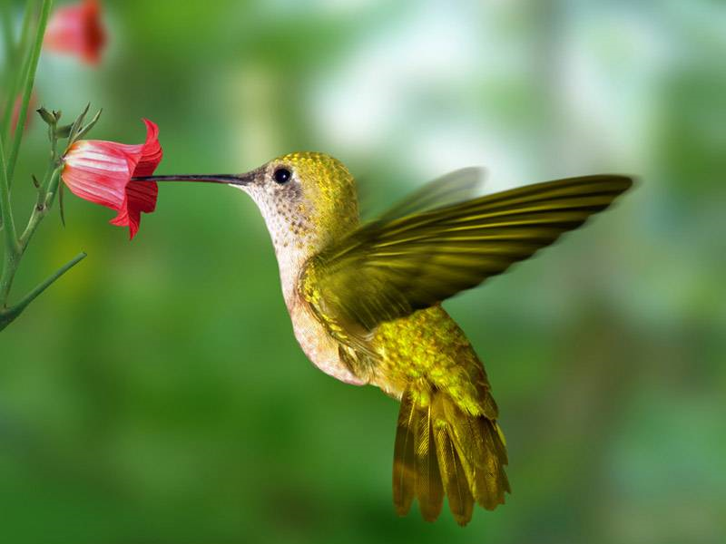
Найменша пташка
Усім відомо, що найменшою пташкою є колібрі-бджола. Вона знана також як кубинська бджола, і саме на цьому острові найчастіше трапляється. Довжина маленької пташки – 5,7 см, а вага – 2 г.

Slide 13
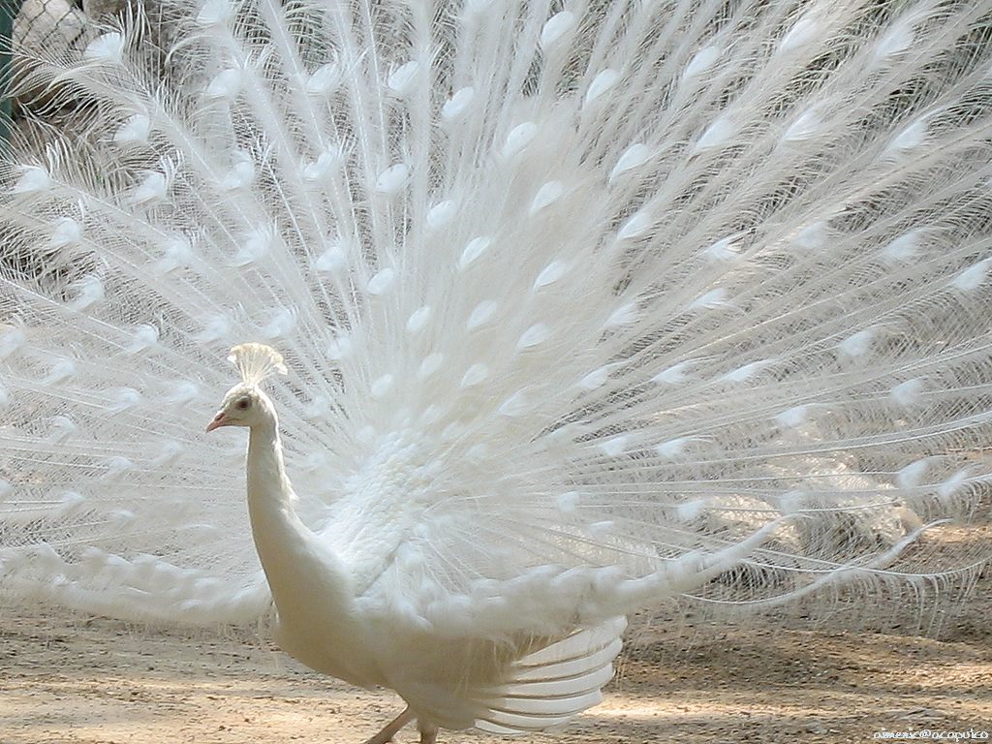
Різнокольорове пір’я
У світі є велика кількість птахів із яскравим та різнобарвним пірям. Серед них:
папуга,
павич та колібрі.

Slide 14
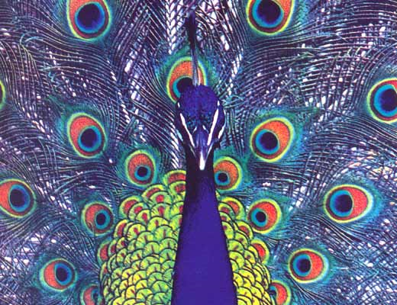
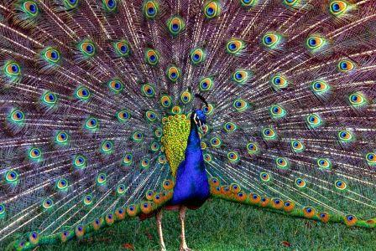
Павич

Slide 15
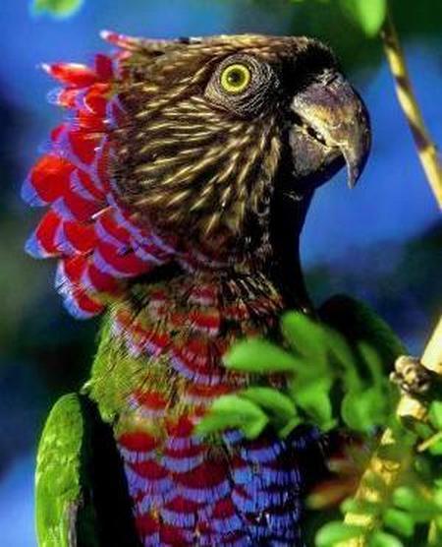
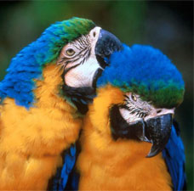
Папуга

Slide 16
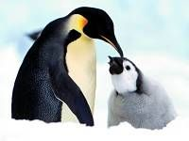
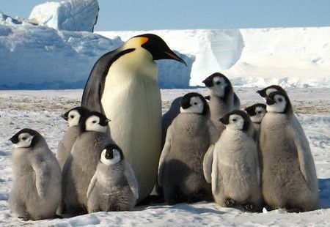
Цікаві птахи
Імператорський пінгвін досягає зросту до 1,30 м і важить до 50 кг. Це найбільший зі всіх пінгвінів. Вони здатні пірнати на глибину до 540 м, а тривалість занурення складає до 20 хвилин.
Пінгвін може продовжувати плисти навіть тоді, коли запас кисню в тілі вичерпався.

